Slide 1
ADOLESZENZ – MAGERSUCHT
Ein trifokaler systemischer Ansatz für die Therapie im stationären Setting
Dr. Kurt Ludewig ©
Münster

Slide 2
Adoleszenz-Magersucht:
„Hungern aus Liebe“
Einleitung
Teil I Ein nützliches Verständnis
Teil II Ein „trifokales“ Programm

Slide 3
Spezielle Literatur zum Thema
Systemische Therapie mit Jugendlichen
Rotthaus, W. (Hrsg.)(2001): Systemische Kinder- und Jugendlichenpsychotherapie. Heidelberg (Auer-Systeme).
Externalisierung
White, M., D. Epston (1990): Die Zähmung des Monsters. Heidelberg: Auer.
Trifokales Konzept zur stationären Magersuchtstherapie
Ludewig, K. (1999): Der Kampf der Giganten. In: Vogt-Hillmann & W. Burr (Hrsg). Kinderleichte Lösungen. Dortmund (Borgmann).
Ders. (2004): „Plan schlägt Geist“. In: Psychotherapie im Dialog 5: 24-31
Ders. (2005): „Plan schlägt Geist“. In: Schindler, H. & A.v.Schlippe (Hrsg.): Anwendungsfelder systemischer Praxis. Dortmund (Borgmann).

Slide 4
Ausgangslage
Übliche Probleme stationärer Therapie verstärkt durch starkes Anwachsen der Inanspruchsnahme:
a. Gefahr der Kontextreplizierung ⇒ Notwendigkeit, einen für alle akzeptablen Kontext herzustellen
b. Belastung und Uneinigkeit der Mitarbeiter ⇒ Notwendigkeit, eine für alle erleichternde Standard-Prozedur einzusetzen

Slide 5
Adoleszenz - Magersucht

Slide 6
Adoleszenz-Magersucht
Vorkommen der Magersucht (1999)
Beginn:
  meistens im Alter zwischen 14 und 18 Jahren.
Prävalenz:
  1-3% aller Frauen zwischen 12-20 J.;
  dabei 95-5% weiblich/männlich.

Slide 7
Diagnostische Leitlinien ICD 10
1. Körpergewicht
15% Mindergewicht bzw. BMI ≤ 17,5 (bei Jugendlichen je nach Alter niedriger)
2. Selbst induzierter Gewichtsverlust
Vermeidung hochkalorischer Speisen, Erbrechen, Abführen, übertriebene körperliche Aktivität, Appetitzügler, Diuretiker...
3. Psychische Auffälligkeiten
Unrealistisches Körperbild, phobische Angst vor Dicksein, niedriges Gewichtsziel, Niedergeschlagenheit...
4. Somatische Störungen v.a. endokrine Störungen
5. Verzögerung/Hemmung der pubertären Entwicklung

Slide 8
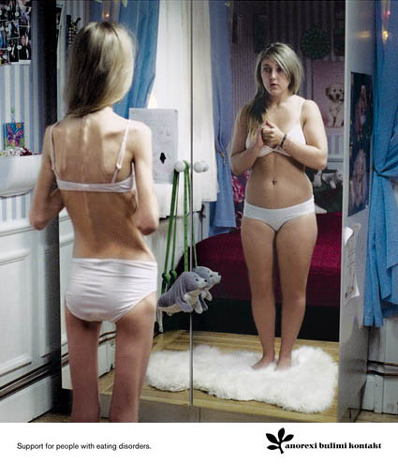

Slide 9
Aus der Forschung - Prognose I
Prognose nach einer Therapie:
< nach Längstschnitterhebungen aus den 1990er Jahren>
30 % bis 35% vollständige/partielle Besserung
  ca. 19-25% chronische Verläufe
  bis zu 10% tödliche Verläufe (meistens an den Folgen)
  ca. 50% dauerhaftes gestörtes Eßverhalten
Ca. 50% bleibende unklare Komorbidität (v.a. affektive und
  Angststörungen, Alkoholabhängigkeit usw.)
  (Unter Ausschluß von Komorbidität nur ca. 21% "gesunde" Frauen nach einer anorektischen Phase).
Nach 33 Jahren noch bei 5% die spezifische Kernsymptomatik;
  eine Besserung nach 12 Jahren wird immer unwahrscheinlicher.

Slide 10
Teil I
Elemente für ein pragmatisch nützliches Verständnis

Slide 11
Die Familien - Beobachtungen
Bindungen: unüblich stark; man fühlt die Gefühle des anderen, denkt dessen Gedanken usw. ⇒ oft sozial isolierte Familien
Individualität ist wenig ausgeprägt, das Wir-Erlebnis global, diffus.
Konflikte und Versöhnung sind selten; Harmonie dominiert
Ablösung bevorstehende oder vollzogene Trennungen lösen Beunruhigung und Schuldgefühle aus
Nahrungsverweigerung bündelt die Aufmerksamkeit und Kommu- nikation der Familie, alles andere gerät in den Hintergrund.
Dialoge, die alternative Lösungen erarbeiten könnten, sind ungeübt oder blockiert.

Slide 12
Auf dem Wege zur Magersucht
Eine oft zufällig entstandene oder durch Diätreduktion herbeigeführte Abmagerung ruft in der Familie heftige Emotionen hervor und bindet alle um ein unkontrollierbares Thema.
Dies verstärkt zunächst die Bindungen und mildert so die mit denTrennungsversuchen einhergehenden Schuldgefühle.
Die alarmierten Eltern greifen kontrollierend ein und konsolidieren dabei die thematische Einengung unwillkürlich mit.
Konstanz: Gegenseitige Entwertungen und Anklagen, Wutausbrüche, Geschwisterstreitigkeiten und versuchte Abwendungen klingen meistens ohne anhaltende Veränderungen wieder ab.
Die eheliche Beziehung der Eltern kann verfestigend wirken, wenn z.B. die Mutter-Kind-Dyade ohne Alternative bleibt.

Slide 13
Magersucht wird hier verstanden als Folge...
- eines missglückten Versuchs der Ablösung (Lebensbewältigungsaspekt),
- vor dem Hintergrund eines erschwerten Übergangs vom Kind zum Erwachsenen
- und der Entwicklung eines immer biologi-scher werdenden Suchtverhaltens.

Slide 14
Bausteine für ein pragmatisch nützliches Verständnis der Magersucht I
Magersüchtiges Verhalten bei Adoleszenten:
ist wie jedes Verhalten ein Versuch, eine Lebenslage zu meistern ⇒ Lebensproblem
folgt nicht zwangsläufig auf spezifische biographische oder sonstige Vorerfahrungen ⇒ Eigenartigkeit
entsteht meistens bei Übergängen im Lebenszyklus und setzt gewisse “Begabungen” (= Vulnerabilität) beim Kind und seinen Eltern voraus ⇒ Problemsystem

Slide 15
Bausteine für ein pragmatisch nützliches Verständnis der Magersucht II - Stützende Aspekte
Unterhaltende Aspekte u.a.:
Sucht. Unmittelbare Spannungsreduktion sowie biologischer Kreislauf von Nahrungsverweigerung und Unterernährung.
Selbstwert-Gewinn. Enorme Leistung mit bedeutsamen Folgen, auf die nur schwer verzichtet werden kann
Konstanz. Emotionale und thematische Einschränkung des Familienlebens; Kind und Eltern können den Kreislauf von Sorge, Ärger und Schuld von selbst nicht verlassen
Ressourcen. Fähigkeit zur Überwindung hängt einzeln und familiär mit der prämorbiden Anpassung zusammen.
Ausnahme: Als zielgerichtet (sich durchsetzen, Abwehr von Miss-handlung usw.) folgt Hungern zumeist einer anderen Dynamik.

Slide 16
Die Adoleszenz-Magersucht – ein multifaktorielles Geschehen
Somatische Aspekte
Interaktionelle Aspekte
Psychische Aspekte
Magersucht =
für die Betroffene ist ein komplexes Lebens-problem im Kontext familiärer Bezüge
Für die Familie ist es ein regelrechtes Problemsystem

Slide 17
Bausteine für ein pragmatisch nützliches Verständnis der Magersucht III - Fazit
Da die Magersucht somatische, psychische und familiäre Aspekte bündelt, sollte die Therapie trifokal sein:
  Unterernährung unter Kontrolle bringen,
  Kind helfen, Ressourcen zu aktivieren und Selbstwert zu bessern,
  Familie helfen, ihre Lebenssituation auf weniger leidvolle Weise zu bewältigen.

Slide 18
Teil II
Bausteine der Therapie:

Slide 19
Elemente
i. Theoretische/methodische Exkurse
a) Konzeptionell:
Leitdifferenz von Lieben und Liebe
b) Methodisch:
Die Externalisierungs-Technik
Das „trifokale“ Behandlungsprogramm

Slide 20
Konzeptioneller Exkurs: Lieben und Liebe
Wichtiger Aspekt der Sozialisation:
Die Leitdifferenz von Lieben und Liebe

Slide 21
Konzeptioneller Exkurs: Lieben / Liebe - These 1
These 1. Lieben ist eine primäre Emotion
Lieben ist eine im Menschen angelegte Emotion, d.h. eine Bereitschaft, auf andere gerichtet zu empfinden und zu handeln.
Lieben ist ein spontanes, grundloses und unerlern- bares Ausgerichtetsein auf andere Menschen.
Lieben liegt also an der Basis von Sozialisation und ist somit ein konstitutives Merkmal menschlicher Lebens- und Seinsweise.

Slide 22
Konzeptioneller Exkurs: Lieben / Liebe - These 2
These 2. Liebe ist sozialisiertes Lieben
Liebe ist ein interaktionelles Phänomen, das im Respekt vor der Individualität und Autonomie des anderen entsteht.
Liebe setzt die Synthetisierung aufeinander bezogener „Konzepte“ von ICH und DU, also ein differenziertes WIR voraus.
Liebe resultiert als soziales Phänomen aus der Koordination des Liebens zwischen autonomen Menschen.

Slide 23
Konzeptioneller Exkurs: Lieben / Liebe
- Fazit -
Lieben geht in Liebe über, wenn es an die Autonomie des Anderen stößt und sich, um die Bindung zu erhalten, koordinieren muss.
Erst wenn beide Beteiligte sich als eigenständig erleben, findet Individuierung statt, und es entsteht ein Verhältnis von Ich und Du.
Die Ungewissheit über die Autonomie des ge- liebten Anderen kann aber spätestens ab der Pubertät die weitere Individuierung erschweren.

Slide 24

Adoleszenz-Magersucht
Ein Familiendrama in 3 Akten
„Hungern aus Liebe“
oder:
die Vermeidung von Individuierung, um den geliebten Anderen nicht zu gefährden.

Slide 25
Hungern aus Liebe - (1)
Ein Drama in wenigen Akten
Vorspann
Die Magersucht tritt in Familien auf, in denen bekanntlich Harmonie herrscht.
Distanzierende und versöhnliche Erfahrungen, anhand derer Kind und Eltern lernen können, Nähe und Distanz zu regulieren, finden selten statt.

Slide 26
Hungern aus Liebe - (2)
Ein Drama in wenigen Akten (Forts.)
1. Akt
Die in Zeiten des Übergangs mit Individuation einhergehenden Trennungen werden, da bislang wenig erprobt, als destruktiv erlebt; dies impliziert existenziellen Stress.
Magersüchtiges Verhalten ist ein Versuch, das Dilemma von Bindung und Ablösung zu „vertagen“, ohne dafür Verantwortung zu übernehmen, zumal es an der Krankheit liegt.

Slide 27
Hungern aus Liebe - (3)
Ein Drama in wenigen Akten (Forts.)
2. Akt:
Die Essensverweigerung erweist sich als potentes Mittel, die bedrohten Bindungen in der Familie zu verstärken und so die Gefahren der Krise zu bannen; sie wird funktionalisiert.
Nebenher etabliert sich ein biologischer Kreislauf von Unterernährung und Nahrungsverweigerung mit eigener selbst erhaltender Dynamik.
Die Magersucht lenkt von der Sorge um den Anderen, ver- hindert die Fortentwicklung und vermindert so die Angst und das Schuldgefühl; sie läßt sich als „Hungern aus Liebe“ auffassen.

Slide 28
Hungern aus Liebe - (4)
Ein Drama in wenigen Akten (Forts.)
3. Akt:
Um sich vertrauenvoll ablösen zu können, brauchen die Magersüchtige und ihre Eltern Gewissheit (eigentlich = Vertrauen) darüber, dass sie ihre Individualität dem jeweils Anderen zumuten dürfen.
Eine Therapie wird begonnen, welche Folgendes leisten soll:
  a. Funktionalisierung psychotherapeutisch zu relativieren,
  b. Ernährungs- und Gewichtskontrolle zu externalisieren,
  c. Mut zum Risiko zu erwecken, d.h., zu erleben, wie es dem Anderen „ohne mich“ wirklich ergeht.

Slide 29
Hungern aus Liebe - (5)
Ein Drama in wenigen Akten (Ende)
Finale
Langsame Ablösung und Individuierung aller Beteiligten
(oft mit mehrjähriger therapeutischer Begleitung in langen Abständen).

Slide 30
Das trifokale Behandlungsprogramm

Slide 31
Trifokaler Therapie - die Elemente
- Ernährungs- und Gewichtsregulation
durch diätetische Kontrolle
- Umdeutungen
Lebenskrise aus Liebe... in der Familie
- Externalisierungen
„Magersucht“ versus „Plan“

Slide 32
Trifokale stationäre Therapie, oder:
Der Kampf der Giganten: Plan vs. Magersucht
Polysystemischer Ansatz in 3 Phasen:
1. Vorbereitungen
Diagnostische Beobachtung und Einleitung der Behandlung.
2. Behandlung
  Somatischer - Psychischer - Sozio-familiärer Fokus
3. Konsolidierung
  Stabilisierung, Vorbereitung und Durchführung der Entlassung sowie ambulante Nachbehandlung.

Slide 33
Methodischer Exkurs. Externalisierung
[frei nach Michael White, Adelaide Australien]
Externalisieren heißt,
  Ein Probleme zu „verdinglichen“ bzw. zu „personalisieren“, dem Problem Eigenständigkeit zuzuschreiben, so dass es für die Person bzw. das soziale System „extern“ wird.
Beispiel:
  Die „Magersucht“ wird zu einem Flaschengeist (s. Aladins Lampe) umdefiniert, den frau aus einer Not heraus gerufen, später aber darüber die Kontrolle verloren hat.
  Alle Beteiligten können gemeinsam versuchen, den Geist wieder in die Flasche zurückzudrängen. Er bleibt zwar für den Notfall verfügbar, ist dann aber ungefährlich.

Slide 34

Reframing: Hungern aus Liebe
EXTERNALISIEREN
Die Magersucht – der Geist aus der Lampe – wird beschworen, zur Erfüllung der Wünsche.
Enge Bindung, keine Angst vor Veränderung und Ablösung, starker Zusammenhalt…

Slide 35
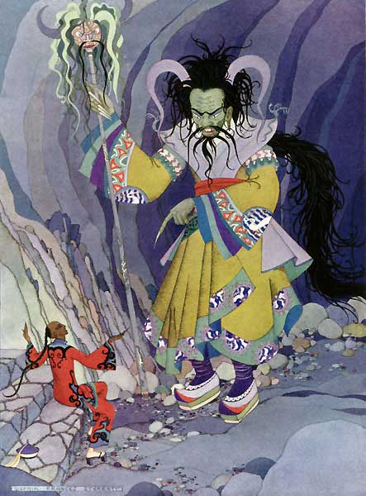
Der Lampengeist übernimmt die Macht

Slide 36
Trifokale stationäre Therapie, oder:
Der Kampf der Giganten: Plan vs. Magersucht
Fokus I: Somatischer Aspekt
  Definition der Unterernährung als medizinisches Problem und vorübergehende Übernahme der Verantwortung
Fokus II: Psychischer Aspekt
  Umdeutung der Magersucht als Liebesproblem, vertragliche Verpflichtung aller, zusammenzuarbeiten, und gemeinsame Suche nach alternativen Bewältigungsmöglichkeiten
  Externalisierungen:
    Die „Magersucht“ als störrischer Flaschengeist
    Der „Plan“ als kalter, emotionsloser, unerbittlicher Gegner
Fokus III: Sozio-familiärer Aspekt
  Familientherapie – Erfahrung von unschädlicher Trennung und Überwindung der Ambivalenz von Bindung und Ablösung

Slide 38
Trifokale stationäre Therapie - der Plan
Der „PLAN“: ein reglementierter Diätplan.
Vorausgeplante Gewichtskurve mit stetiger, je nach aktuellem Gewicht abgestufter Gewichtszunahme.
5 Gewichtsstufen mit zunehmender Autonomie (= Belohnung)
  Diätstufen:
    Sondennahrung und Bettruhe
    Ausgleich mit flüssiger Nahrung
    portioniert serviertes Essen
    selbstgewähltes normales Essen
  Ausruhen nach den Mahlzeiten
  Sportliche Aktivitäten
  Ausgangsregelung
  Besuche, Anrufe
  Wochenendbeurlaubung nach Hause

Slide 39
Fallbeispiel Maria (3)

Slide 40


… ist stärker als der Geist!
DER PLAN

Slide 41
Fallbeispiel Maria (4)

Slide 42
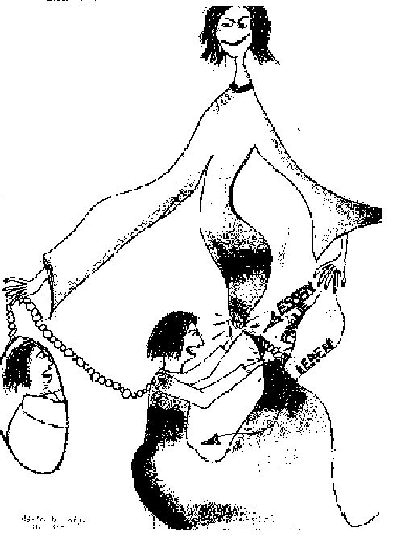
Fallbeispiel Maria (8)
Zwei in Einer oder:
Essen - Familie -Leben

Slide 43
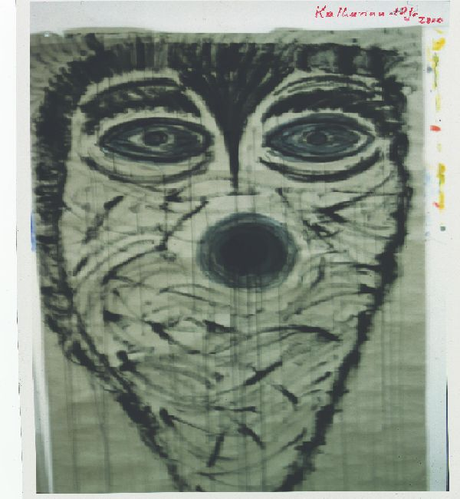
Fallbeispiel
Kathy (3)
Der unendliche
Schlund
(Originalgröße
über 2 m hoch)

Slide 44

Magersucht, noch einmal - Gebrochenes Herz: Anna 16 Jahre

Slide 45
Fazit
These 1. MAGERSUCHT = MAGERSUCHT
  bzgl. somatischer und Verhaltensgleichförmigkeiten
  jedoch
These 2. MAGERSÜCHTIGE ≠ MAGERSÜCHTIGE
  bzgl. Familien, Lebensumstände,Vorerfahrungen, Ressourcen
  also
These 3. THERAPIE = THERAPIE
  bzgl. Körperpflege und Gewichtszunahme
  aber
    THERAPIE ≠ THERAPIE
  bzgl. Psycho- u. Familientherapie sowie Begleitaspekte
  und
BEWÄLTIGUNG ≠ BEWÄLTIGUNG
  bzgl. Therapiedauer, Besserung und Prognose.

Slide 46
ENDE
Eine erweiterte Version ist im Internet zu finden unter:
http://www.kurtludewig.de
→ Materialien (gesperrt)
Magersucht
Zu beachten:
Benutzername: Kludewig
Passwort: gast2006

